Slide 1
Лекція № 9.
Загальна характеристика системи крові. Склад та функції крові. Фізіологічні константи крові. Фізіологія формених елементів крові. Поняття про імунітет, його види. Система регуляції агрегатного стану крові (РАСК).
Доцент кафедри фізіології, к.м.н.,
Волохова Г.О.

Slide 2
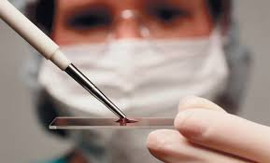
Актуальність теми
Знання показників внутрішнього середовища та механізмів підтримки його сталості необхідні для діагностики і цілеспрямованого лікування різних патологічних станів організму, застосування препаратів крові і кровозамінників. Значна кількість хвороб супроводжується змінами картини червоної крові та лейкоцитарної формули. Розуміння механізмів зсідання крові та фібринолізу потрібне для правильного вибору засобів боротьби з кровотечами та тромбоутворенням при різних захворюваннях

Slide 3
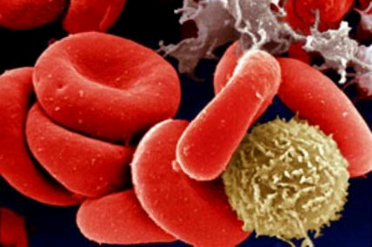
Система крові
це сукупність периферійної крові,яка циркулює по судинам та вн.органам,органи кровотворення і кроворуйнування та нейрогуморальний апарат,який регулює всю систему(Г.Ф.Ланг 1939р.)
Кров :
Форменні елементи:
еритроцити,
тромбоцити,
лейкоцити;
Плазма.

Slide 4
Функції периферичної крові:
Транспортна-з кров’ю по судинам до органів та тканин транспортуються гази,поживні речовини;
Дихальна-переносить кисень та вуглекислий газ;
Трофічна-кров забезпечує всі клітини організму поживними речовинами(глюкозою,амінокислотами,жирами,вітамінами);
Екскреторна-виводить з організму продукти розпаду та життєдіяльності клітин через нирки,кишечник,легені,потові залози;
Терморегуляторна-переносить тепло від більш енергоємких органів до менш енергоємких,підтримуючи баланс температури;
Захисна-в крові циркулюють клітини,які відповідають за імунні реакції;
Гуморальна-доставляє гормони та БАР від місця утворення до місця дії;
Гемостатична-фактори крові,які зупиняють кровотечу.

Slide 5
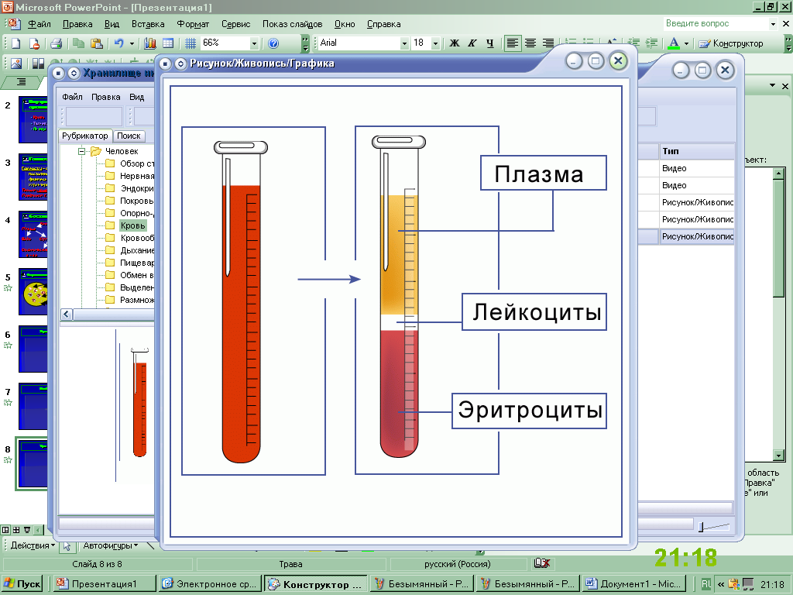
Склад крові
Плазма
Форменні элементи крові

Slide 6
Кров
(сполучна тканина)
Клітини
(форменні елементи)
40-50%
Міжклітинна рідина
(плазма)
50-60%
Эритроцити – 99,9%
Лейкоцити
Тромбоцити
Вода – 92%
Білки – 7%
Інші речовини– 1%
0,1%

Slide 7
плазма
50-60%-від кількості крові;
91%-вода,9%-сухий залишок;
Вода:постійно оновлюється
Сухий залишок-органічні та неорганічні білки,інші речовини:
  Амінокислоти
  Поліпептиди
  Глюкоза
  Нейтральні жири
  Холестерин
  Na+, K+, Ca++, Mg+
  Cl-, HPO4-, HCO3-
  Сечовина
  Сечова кислота
  Креатин
  Аміак

Slide 8
Функції:
Обумовлюють онкотичний тиск, який бере участь в регуляції водного обміну між кров’ю та тканинами
Володіючи буферними здібностями підтримує кислотно-основну рівновагу крові.
Обумовлюють певну в’язкість крові,участь в регуляції АТ
Перешкоджають осіданню еретроцитів.
Резерв для побудови клітинних мембран
Приймають участь в згортанні крові
Беруть участь в створенні імунітету
Приймають участь в регуляції функцій організму
Білки плазми крові
альбуміни
Фібриноген
Глобулины
Гормоны, БАВ

Slide 9





Форменні елементи крові
ЭРИТРОЦИТИ
ЛЕЙКОЦИТИ
ТРОМБОЦИТИ

Slide 10
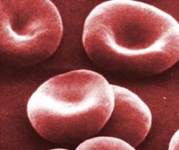
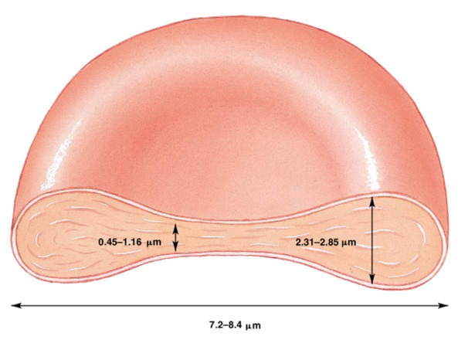
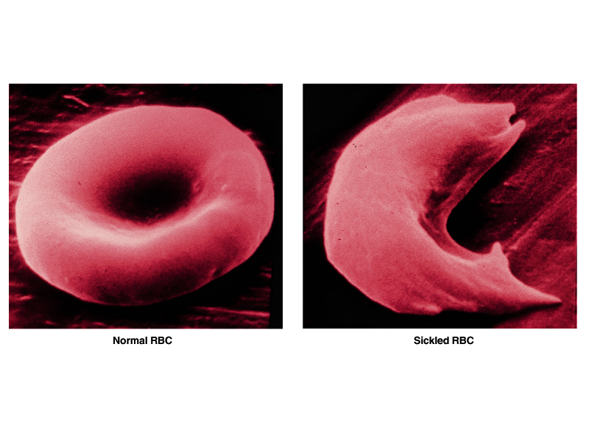
Еритроцити
Червоні безядерні кров’яні клітини,які містять гемоглобін.
Переносять кисень від легень до тканин та вуглекислий газ від тканин до легень
Утворюються в червоному кістковому мозку (еритропоез). В 1 мм³ крові здорової людини міститься 4,5-5,0 млн. эритроцитів.
Звичайно эритроцити мають форму двояковвігнутого диску и містять в основному дихальний пігмент гемоглобін,що обумовлює червоний колір крові.

Slide 11
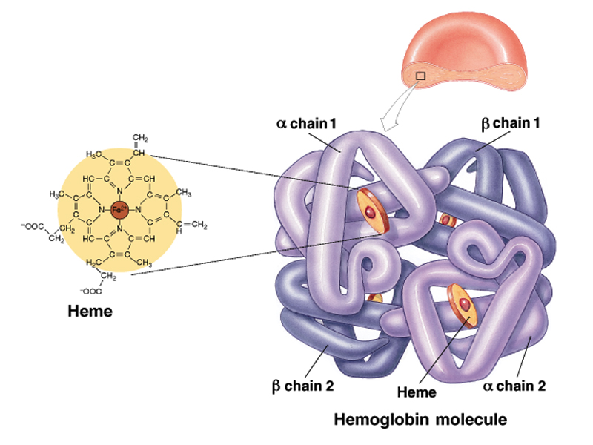
1 гем приєднує 1 молекулу кисню
100 мл крові міститься 12–16 г гемоглобіну
12–16 %
130-160 г/л
У жін.120-140 г/л
У чол. 130-160 г/л
Кольоровий показник– відносне насиччення еритроцитів гемоглобіном– 0,85-1,05
Гемоглобін =
4 гема + белок глобин
При руйнуванні залізо вивільняється з гему і повертається в кістковий мозок ,а гем переходить в білірубін– -червоно-коричневий жовчний пігмент.
Білірубін виводиться в кишковий тракт разом з жовчу
Розрізняють:
Оксигемоглобін HbO₂
Дезоксигемоглобін Hb
Карбгемоглобін HbCO₂
Карбоксигемоглобін HbCO
Метгемоглобін MetHb
Миоглобин (м’язовий)

Slide 12
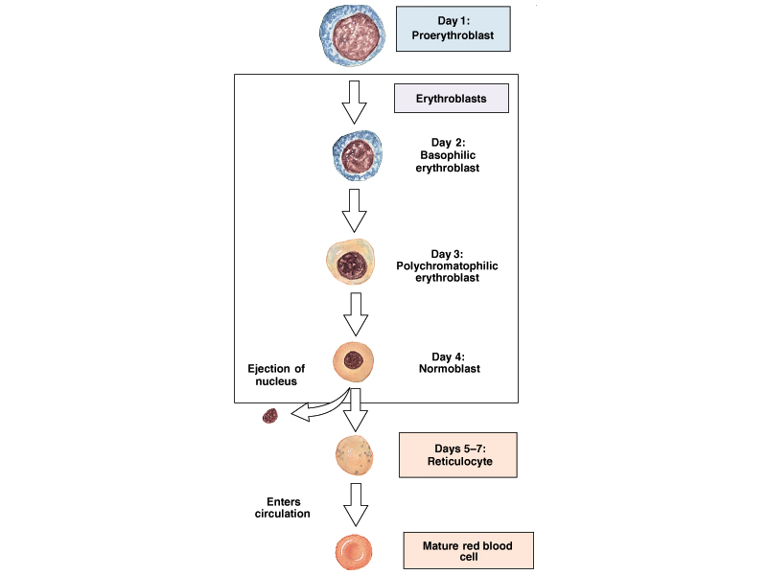
ЕРИТРОПОЕЗ-це процес утворення еритроцитів
Утворюються в ЧКМ
Дозрівають 4-5 днів
Депонуюються в селезінці
Живуть біля 120 днів
Руйнуються в печінці та селезінці
Стимулюється еритропоетином нирок
В средньому в дорослому організмі щодня руйнується і знову утворюється 200 млрд. эритроцитів, що приміром 0,8% загального їх числа (25 трлн.).

Slide 13
Лейкоцити
Білі клітини крові.
Утворюються в КМ,л/в,печінці,селезінці,тимусі.
Розміри від 6 до 25 мкм, вони відрізняються формою,функціями, рухливістю
Здатність виходити з кров’яного русла в тканини та повертатися назад.
Фагоцитоз - захоплювання та переварювання чужорідних частин,продуктив розпадуклітин та мікроорганізмів
У здорової людини в 1 мм³ крови нараховують від 6000 до 9000 лейкоцитів. (6-9*10 9 /л)
Кількість лейкоцитів коливається протягом доби ,їхнє число збільшується після їжі,фізичного навантаження,сильних емоціях,в ранкові години їх менше

Slide 14
Зернисті лейкоцити
(гранулоцити)
Еозинофіли(0,5-5%)руйнують токсини білкової природиАдсорбують гістамін,який розширює судини
Базофіли(0-1%) продукують гепарин та гістамін-медіатори запаення
Нейтрофіли(50-70%)-фагоцитують мікроби та їх токсини є юні,паличкоядерні,сегментоядерні

Slide 15
Агранулоцити
(незернисті лейкоцити)
Моноцити
(2-10%)-фагоцитоз здебільшого в тканинах,активні в кислому середовищі.утв.в печінці,селезінці
Лімфоцити (20-40%)
Утв в л/в
Т-лімфоцити розпізнають АГ і розмножуються;
В-лімфоцити-розмножуються і утв АТ специф до цього АГ

Slide 16
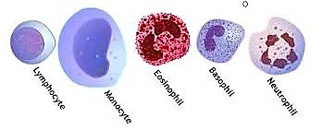

Slide 17
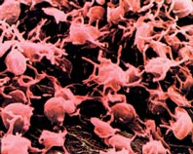
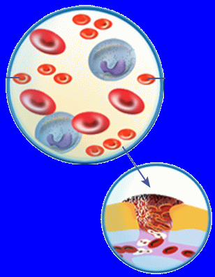
Тромбоцити –кров’ яні пластинки-формують згусток

Slide 18
Об’єм та фізико-хімічні властивості крові
Об’єм циркулюючої крові(ОЦК)-загальна кількість крові в організмі дорослої людини становить в середньому 6-8% від маси тіла-5-6 л.В немовлят-10%
Збільшення ОЦК-гіперволемія,зменшення-гіповолемія;
Гематокрит-відношення об’єму форменних елементів до об’єму плазми-чол-0,41-0,50;жін.-0,36-0,44

Slide 19
Осмотичний тиск
це тиск,який створюють різні сполуки,які розчинені у плазмі та в форменних елементах крові.
Чим більше концентрація речовин в розчині,тим більший осмотичний тиск.
Мембрани ФЕ,стінок судин напівпроникні, добре пропускають воду,гірше іони та молекули різних речовин
ОСТ залежить більше від концентрації мінеральних солей (Na,Cl) та в меншій мірі від білків (онкотичний тиск)
Осмотичний тиск становить близько 7,6 атм.
Осмотичний та онкотичний тиск забезпечують водний обмін між середовищами організму:
  Білки не проходять через мембрани та утримують воду в судинному руслі;
  Солі проходять,тягнуть за собою воду до створення ізотонічного стану
  Осмотичний тиск підтримується на постійному рівні завдяки органам виділення,завдяки яким виділяється надлишок води та солей
  Ізотонічний розчин 0,9%,гіпотонічний-нижче 0,9%,гіпертонічний – вище 0,9%

Slide 20
Швидкість осідання еритроцитів (ШОЕ)
У судинах еритроцити не осідають. Це пов'язано з тим, що:
  · кров постійно рухається;
  · заряд судинної стінки і еритроцитів однаковий (негативний) і клітини відштовхуються від неї.
Якщо ж кров набрати в пробірку, додати антикоагулянт, то при стоянні спостерігається осідання еритроцитів внаслідок того, що питома вага еритроцитів (1,090г/смЗ) більша, ніж питома вага плазми (1,025 - 1,034 г/смЗ). Механізм цього процесу наступний. Спочатку еритроцити утворюють комплекси один з одним по 10-12 штук (так звані „монетні стовпці"). Потім ці комплекси взаємодіють з білками плазми, стають ще важчими і починають осідати швидше. Оскільки процес є нерівномірним у часі (на початку - повільніший, в кінці - швидший), ШОЕ визначають за фіксований проміжок часу, найчастіше за 1 годину.
У нормі у чоловіків ШОЕ дорівнює 2-10 мм/год, у жінок 2-15 мм/год

Slide 21
Реакція крові (pH)
Кислотно-основним балансом називається співвідношення концентрації водневих і гідроксильних іонів у біологічних середовищах. Іони водню створюють кислу реакцію середовища, а гідроксильні іони та інші компоненти – лужну
Нейтральне середовище pH-7,лужне-більше 7,кисле –менше 7
Реакція крові слабко-лужна-7,36–7,42.
Максимальні коливання від 7,0 -7,8,якщо тривалі,або більше цих значень-загибель організму
Зрушення в кислий бік-ацидоз,в лужний -алкалоз

Slide 22
Буферні системи крові
Знижують вираженість зрушення рН крові при надходженні в неї кислих або лужних продуктів.
Кров має 4 буферні системи:
Гемоглобінова;
Гідрокарбонатна;
Фосфатна;
білкова

Slide 23
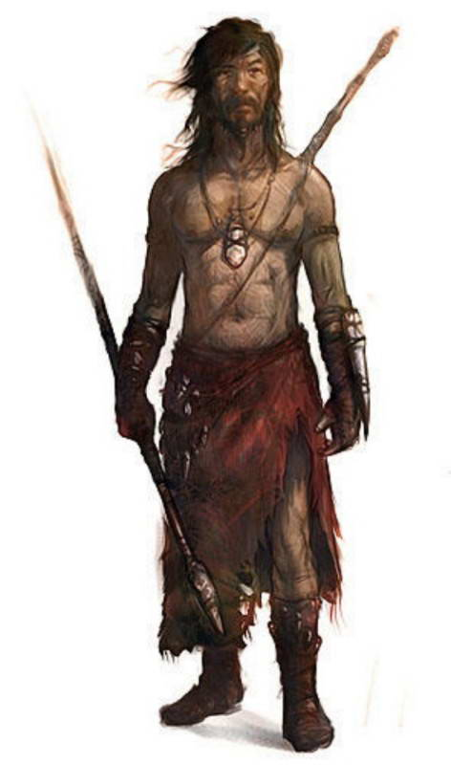
Групи крові
0 (I) «Мисливець», і нею володіють від 40 до 50% всіх людей
Якості характеру
Ці люди володіють сильним характером. Вони рішучі і впевнені в собі. Їх девіз: «Боротися і шукати, знайти і не здаватися». Надмірно рухливі, неврівноважені і збудливі. Болісно переносять будь-яку, навіть саму справедливу критику. Хочуть, щоб оточуючі розуміли їх з півслова і миттєво виконували їхні розпорядження.

Slide 24
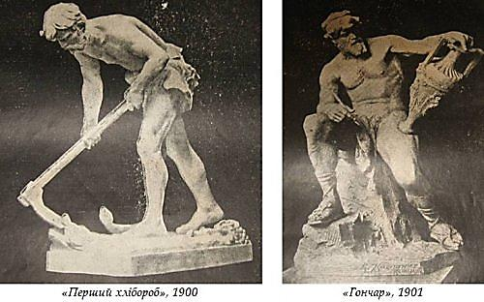
Групи крові
А (II) «Хлібороб», і нею володіють 30 – 40%
Якості характеру
Дуже товариські, легко адаптуються в будь-якій обстановці, тому такі події, як зміна місця проживання або роботи, не є для них стресовими. Але іноді виявляють упертість і нездатність розслабитися. Дуже уразливі, важко переносять образи і засмучення.

Slide 25
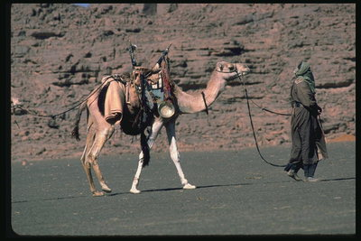
Групи крові
В (III) «Кочівник», і нею володіють 10 – 20%
У ній представлено прагнення природи встановити баланс між посиленою розумовою діяльністю і запитами імунної системи.
Якості характеру
Вони відкриті і оптимістичні. Комфорт їх не приваблює, а все звичне і повсякденне навіює нудьгу. Їх тягне до пригод, а тому вони ніколи не пропустять нагоди щось змінити у своєму житті. Аскети по натурі. Віддають перевагу ні від кого не залежати. Не терплять несправедливого ставлення до себе: якщо начальник накричить, то відразу підуть з роботи.

Slide 26
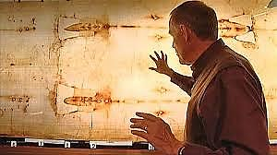
Групи крові
АВ (IV) «Загадка», і нею володіють лише 5% людей
Якості характеру
Люди цього типу люблять похвалитися тим, що кров групи АВ була в Ісуса Христа. Доказом, мовляв, служить аналіз крові, виявленої на Туринській плащаниці. Чи так це – ще не доведено. Але, в усякому разі, люди з четвертою групою крові зустрічаються досить рідко. Вони відрізняються м’яким і лагідним характером. Завжди готові вислухати і зрозуміти інших. Їх можна назвати одухотвореними натурами і багатогранними особистостями.

Slide 27
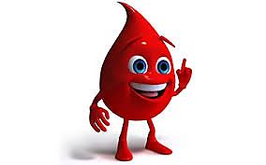
Група крові – це ознака, яка передається у спадок. Є індивідуальним для кожної людини набором специфічних речовин, що називаються груповими антигенами. Вона не змінюється протягом всього життя людини. Залежно від комбінації антигенів кров підрозділяється на чотири групи. Група крові не залежить від раси, статі, віку.
У XIX столітті при дослідженні крові на еритроцитах були виявлені речовини білкової природи, у різних людей вони були різні і позначені як А і В. Ці речовини (антигени) є варіантами одного гена і відповідають за групи крові. Після цих досліджень люди були розділені за групами крові:
· Про (I) – перша група крові
· А (II) – друга група крові
· В (III) – третя група крові
· АВ (IV) – четверта група крові

Slide 28
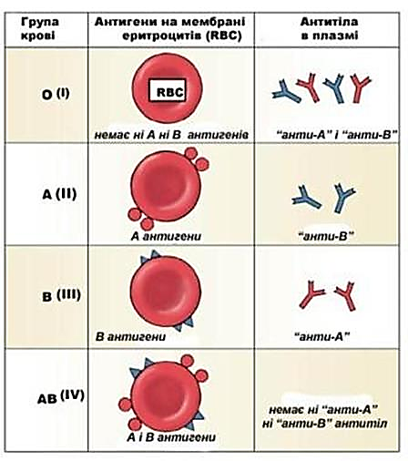
Антигени та антитіла системи АВО
На мембрані еритроцитів вмонтовані полісахаридно-амінокислотні комплекси,що мають антигенні властивості- аглютиногени (гемаглютиногени)- А чи В,в сироватці крові - аглютиніни α і β
А+α=аглютинація (склеювання еритроцитів);
В+β=аглютинація
Тому є такі комбінації антигенів за системою АВО:

Slide 29
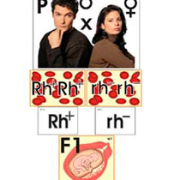
Резус-фактор
Білок,який міститься на поверхні еритроцита
Вперше виявлений в макаки-резус
Резус-позитивні – 85% населення
Резус-негативні – 15%

Slide 30
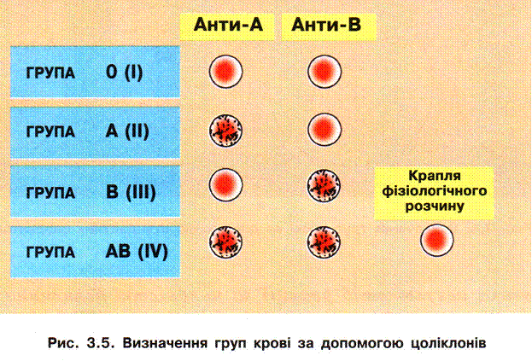
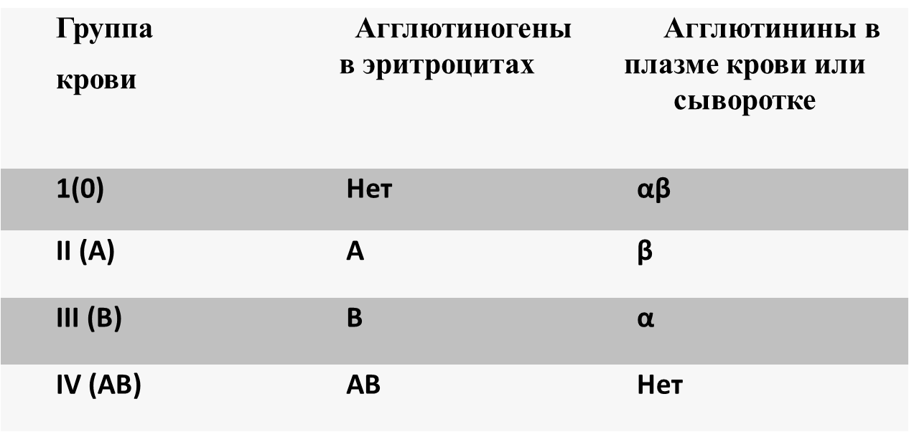

Slide 31
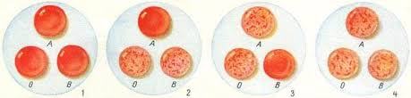

Slide 32
ЛІТЕРАТУРА
Гжегоцький М. Р. Фізіологія : навчально-методичний посібник до практичних занять
та самостійної роботи / М. Р. Гжегоцький [та ін].– Вінниця: Нова книга.– 2019.- 464 с.
2. Фізіологія. Короткий курс. 2-ге вид. / Мороз В.М., Йолтухівський М.В., Шандра О.А.
[та ін.]- за ред. Мороз В.М., Йолтухівський М.В.– Вінниця: Нова книга.– 2020.- 408 с.
3. Physiology [textbook] /V. M. Moroz, O.A. Shandra.– 5th ed. - Vinnytsya: Nova Kniga. -2020. - 728p.
4. Філімонов В. І. Фізіологія людини: підручник / В. Ф .Філімонов .- 3є вид., К.:
Медицина, 2018. - 488 с.
5. Фізіологія : підручник для студ. вищ. мед. навч. закл. / В. Г. Шевчук [та ін.], за ред

Slide 33
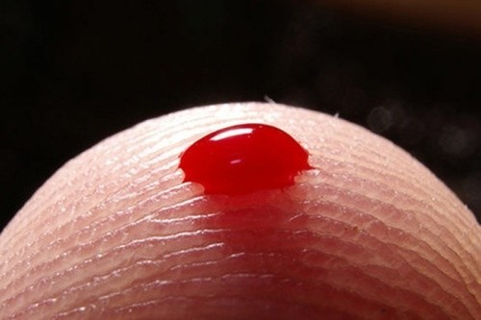
Дякую за увагу!

